Slide 1


Participez à un concours sur la Smart City
Projet n°2
Laureenda Demeule

Slide 2
Contexte et Objectif
L'ONG "Data is for Good" organise des concours de Data Science en ligne axés sur le bien commun.
La ville de Paris propose le challenge Smart City pour optimiser les tournées d’entretien des arbres de la ville. Afin d’améliorer la revégétalisation de la capitale.
DATASET
Notes:
Je participe au challenge Smart City pour le concours de l'ONG "Data is for Good", qui organise des challenges de Data Science en ligne axés sur le bien commun, soutenus par des associations et des collectivités publiques.
J’ai réalisé une analyse exploratoire avec un jeu de données portant sur les arbres de la ville de Paris, dans le cadre du programme “Végétalisons la ville”, l’objectif est d’améliorer les tournées d’entretien.

Slide 3

Plan de présentation
Présentation générale du jeu de données
Démarche méthodologique d’analyse et de nettoyage des données
Synthèse de l’analyse de données et visualisation des données
Notes:
Utilisation d’un Notebook Jupyter pour écrire le code Python
L’analyse se déroulera en 3 parties :
Présentation générale du jeu de données
Démarche méthodologique d’analyse et de nettoyage des données
Synthèse de l’analyse de données et visualisation des données

Slide 4
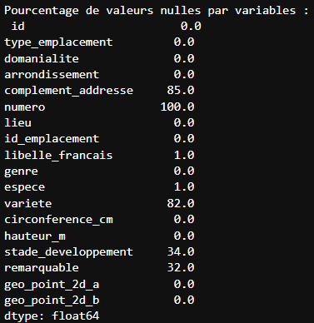
Présentation générale du jeu de données
Total colonnes : 18 variables.
11 variables qualitatives.
7 variables quantitatives.
Total lignes : 200137 individus.
Total : 3602466 valeurs.
Notes:
Le dataset traite des données de caractéristiques et d'emplacement de la végétations dans Paris.
Détail volumétrie :
Total colonnes : 18 variables.
11 variables qualitatives.
7 variables quantitatives.
Total lignes : 200137 individus.
Total : 3602466 valeurs

Slide 5
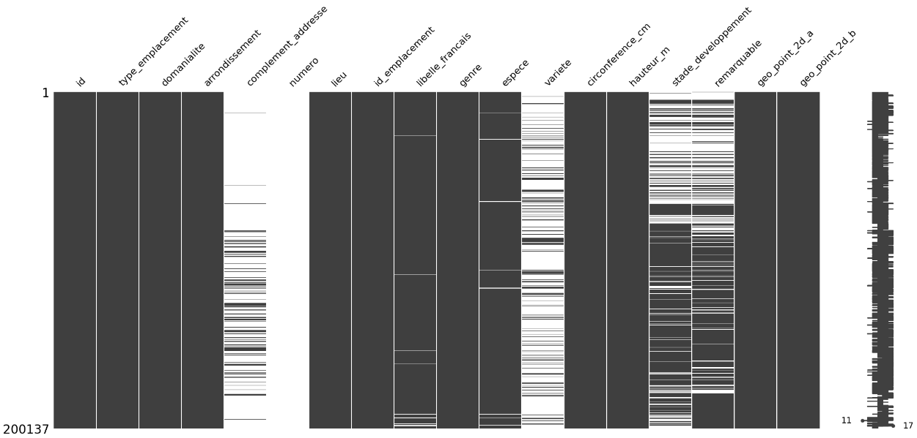
Notes:
Le dataset est plutôt bien rempli, sauf la colonne numéro qui est complètement vide.
Les colonnes complément d’adresse et variété sont assez disparates.

Slide 6
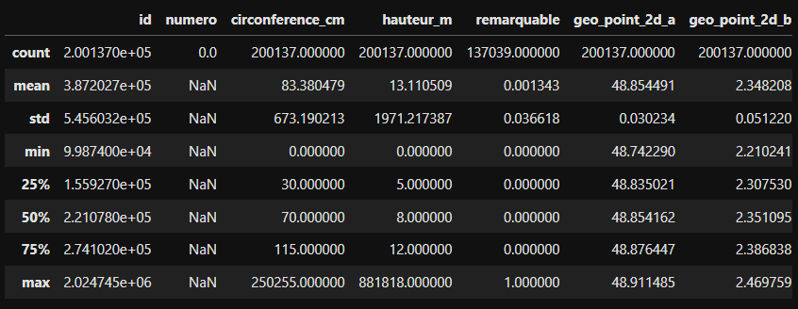
5 variables de caractéristique de l’arbre
2 variables de localité
Notes:
Description des variables quantitatives :
5 variables de caractéristique de l’arbre
id → que des valeurs uniques
numero → que des valeurs nulles
circonference_cm / hauteur_m : écart-type très élevé (valeurs aberrantes)
remarquable → variable catégorielle 0/1
2 variables de localité
geo_point_2d_a / geo_point_2d_b : écart-type très faible (pas de valeurs aberrantes)

Slide 7
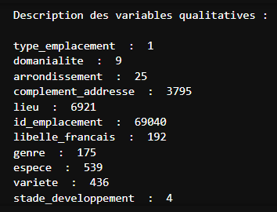
Liste et nombre des modalités des 11 variables qualitatives :
6 variables d’emplacement
5 variables de caractéristique d’espèce
Notes:
Description des variables qualitatives :
6 variables d’emplacement
type_emplacement → une valeur fixe : Arbre
domanialité → nombre d'occurrences faible (cardinalité très basse)
arrondissement → nombre d'occurrences faible (cardinalité basse)
complement_addresse → nombre d'occurrences haut (cardinalité élevée)
lieu → nombre d'occurrences moyen (cardinalité moyenne)
id_emplacement → nombre d'occurrences haut (cardinalité très élevée)
5 variables de caractéristique d’espèce
libelle_francais → nombre d'occurrences faible (cardinalité basse)
genre → nombre d'occurrences faible (cardinalité basse)
espece → nombre d'occurrences moyen (cardinalité moyenne)
variete → nombre d'occurrences moyen (cardinalité moyenne)
stade_developpement → nombre d'occurrences faible (cardinalité très basse)

Slide 8
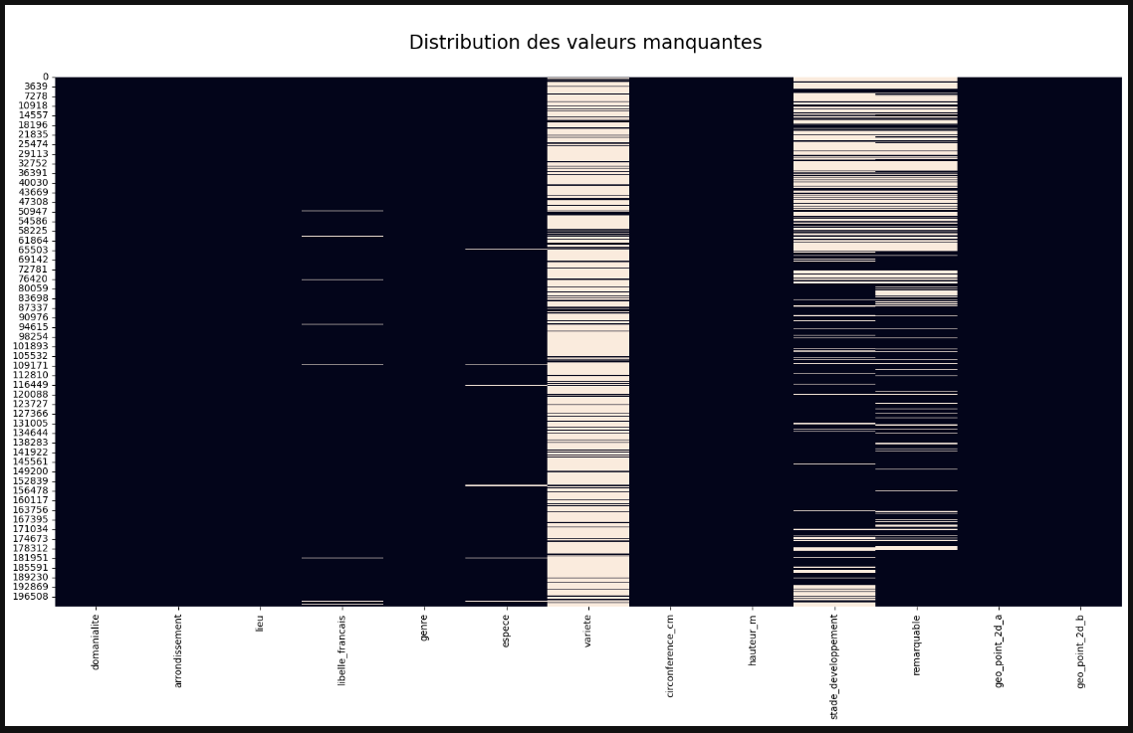
Présentation générale du jeu de données
Démarche méthodologique d’analyse et de nettoyage des données
A. Exclusion des variables inutiles
id
numero
type_emplacement
complement_addresse
id_emplacement
B. Traitement des doublons
Pas de doublons
C. Traitement des valeurs nulles
Notes:
Pour mener à bien ce challenge je vais réaliser une analyse exploratoire des données récoltés.
Dans un premier temps je ferais l’analyse univariée des données.
A. Exclusion des variables inutiles
id → que des valeurs uniques
numero → que des valeurs nulles
type_emplacement → une valeur fixe : Arbre
complement_addresse → pourcentage de valeurs nulles et cardinalité très élevés
id_emplacement → superflu pour l'analyse
B. Traitement des doublons
Pas de doublons

Slide 9
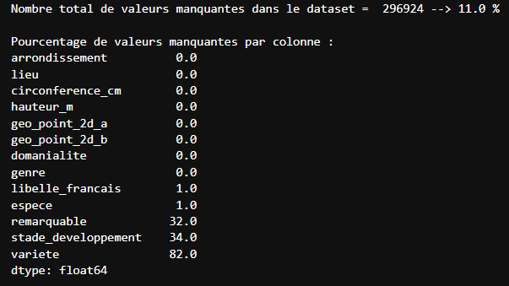
Notes:
C. Traitement des valeurs nulles/manquantes
Ici on peut voir que la colonnes variete n’est pas beaucoup renseigné (82% Na) et que les colonnes stade_de_developpement et remarquable comportent des valeurs manquantes aussi (>30% Na).
Environ 11% du dataset sont des valeurs manquantes.
> 80% de données manquantes (variete) on exclut la variable
> 30 % on garde les données
<20% de données manquantes on exclut les individus avec la donnée manquante (domanialite, libelle_francais, genre, espece)

Slide 10
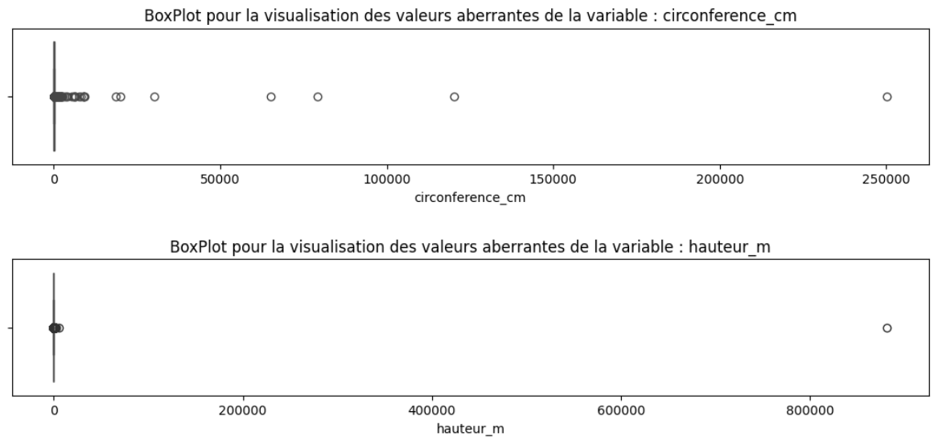
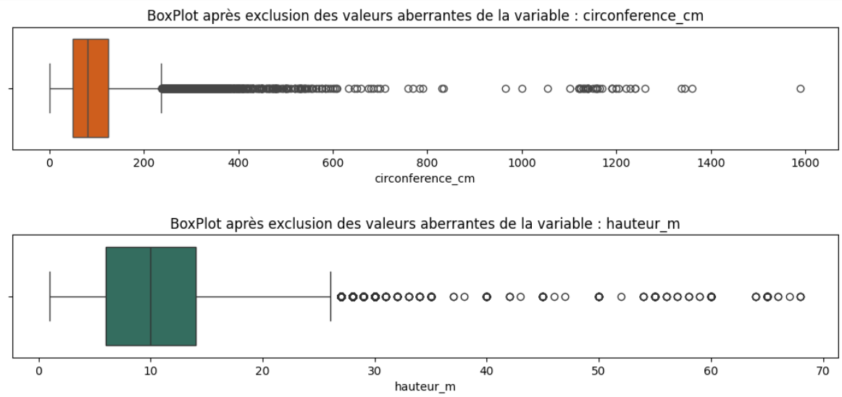
D. Traitement des valeurs aberrantes
Notes:
D. Traitement des valeurs aberrantes
Exclusion des individus avec :
circonference_cm > 1600 cm
L'arbre le plus large de France était le chêne de Allouville-Bellefosse en Normandie. Cet arbre remarquable aurait une circonférence d'environ 16 mètres.
hauteur_m > 70 m
Le sapin Douglas (Pseudotsuga menziesii) était considéré comme l'arbre le plus haut de France, mesurant environ 66 mètres de haut.
Exclusion de 382 individus :
33 avec une circonférence de plus de 16 mètres
349 avec une hauteur supérieure à 70 mètres

Slide 11
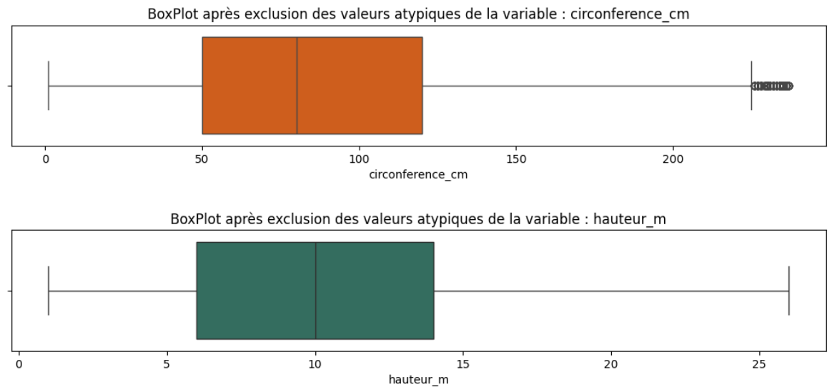
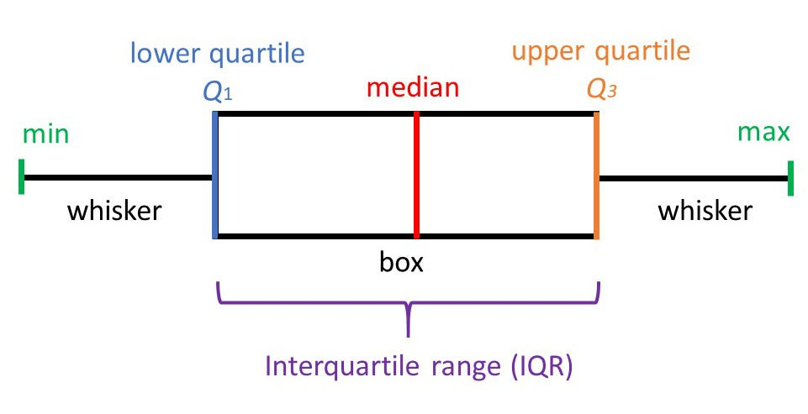
E. Traitement des valeurs atypiques
outliers
outliers
Notes:
E. Traitement des valeurs atypiques
valeurs atypiques → valeurs extrêmes non fausses qui sont importantes mais peuvent fausser l’analyse car elles se distinguent significativement des autres valeurs.
L'IQR est la différence entre le troisième quartile (Q3) et le premier quartile (Q1) d'une distribution.
Les valeurs atypiques peuvent être identifiées comme celles qui se situent en dehors de la plage définie par Q1 - 1.5 * IQR et Q3 + 1.5 * IQR.
Les valeurs en dehors de cette plage sont considérées comme des valeurs atypiques et peuvent être exclues ou traitées d'une manière spécifique.
Exclusion des arbres ayant une circonférence et une hauteur atypique

Slide 12
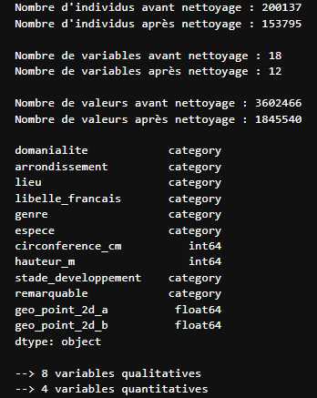
Présentation générale du jeu de données
r
Synthèse de l’analyse de données et visualisation des données
Total colonnes : 12 variables.
8 variables qualitatives.
4 variables quantitatives.
Total lignes : 153795 individus.
Total : 1845540 valeurs.
Notes:
On a maintenant un dataset nettoyé pour une meilleur analyse ciblé et pertinente.
Variables catégorielles utiles si la plage de valeurs possibles est fixe et finie.
Volumétrie des données :
12 colonnes -> 12 variables
11 → 8 Variables qualitatives
7 → 4 Variables quantitatives
153 795 lignes -> 153 795 individus
1 845 540 valeurs

Slide 13
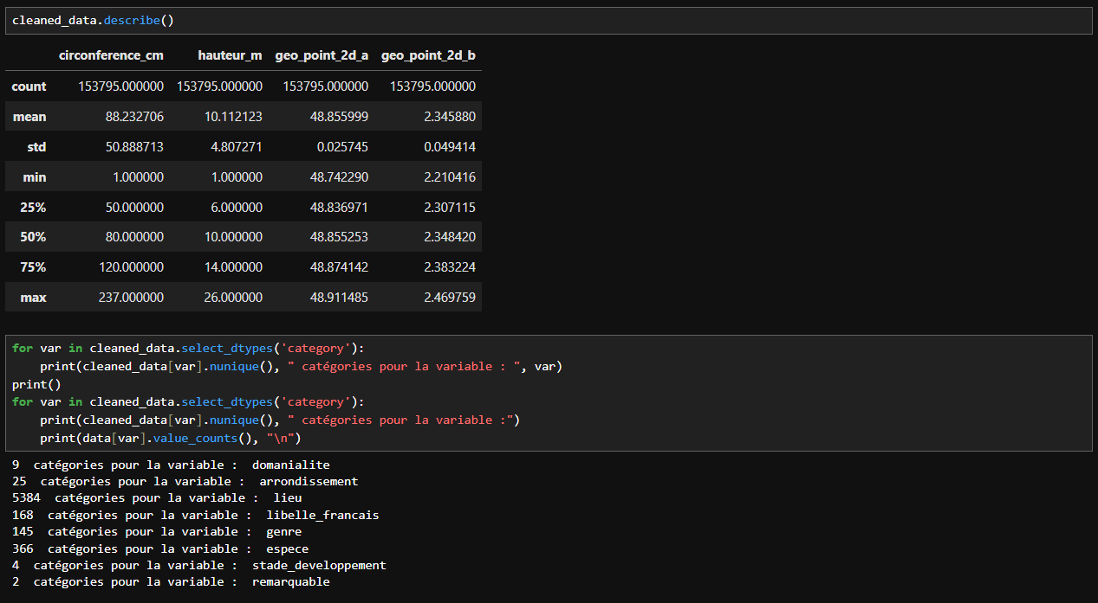
Analyse des données après nettoyage
Notes:
Description des variables quantitatives :
4 variables de caractéristique de l’arbre
circonference_cm / hauteur_m : écart-type acceptable
2 variables de localité
geo_point_2d_a / geo_point_2d_b
Description des variables qualitatives :
2 variables avec une cardinalité basse
stade_developpement / remarquable
2 variables avec une cardinalité moyenne
arrondissement / domanialite
2 variables avec une cardinalité haute
lieu / 'libelle_francais / genre / espece

Slide 14
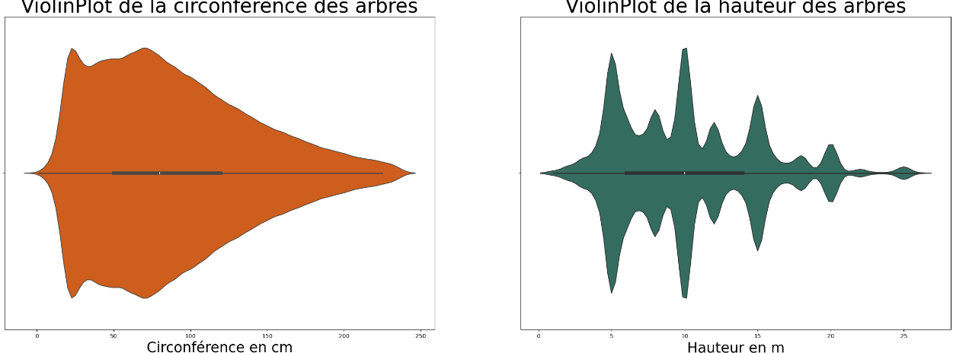
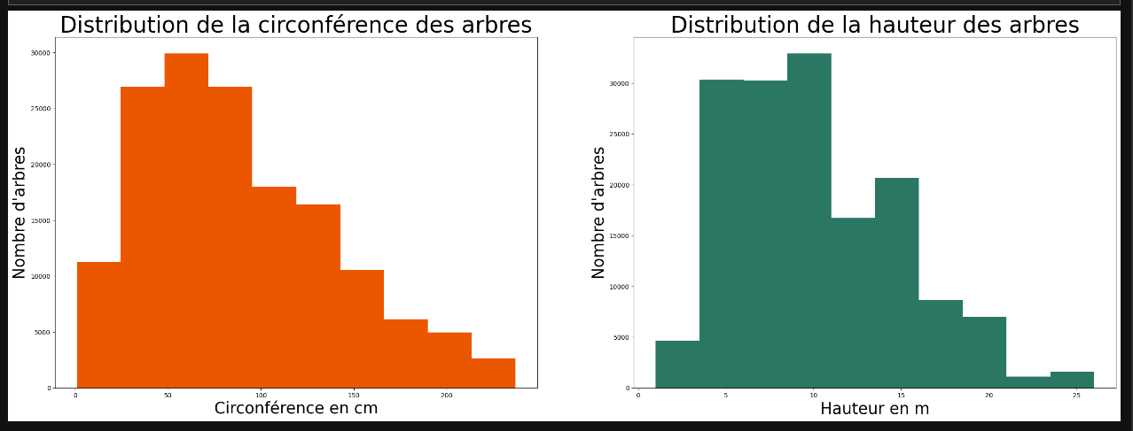
Visualisation des variables quantitatives après nettoyage
Notes:
Histogrammes
permet d’établir les exigences en matière d'équipement et de personnel.
Violins Plots
définir des seuils pour les circonférences et les hauteurs d'arbres qui nécessitent des équipements ou des compétences spécifiques pour l'entretien.

Slide 15
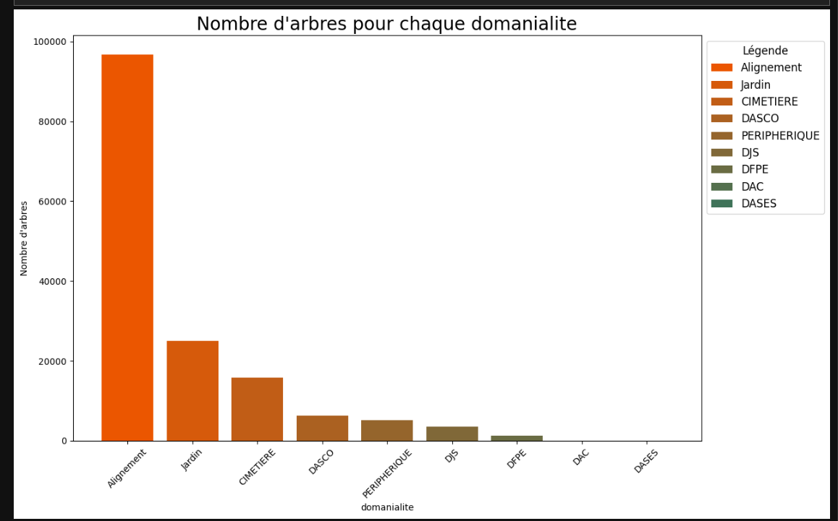
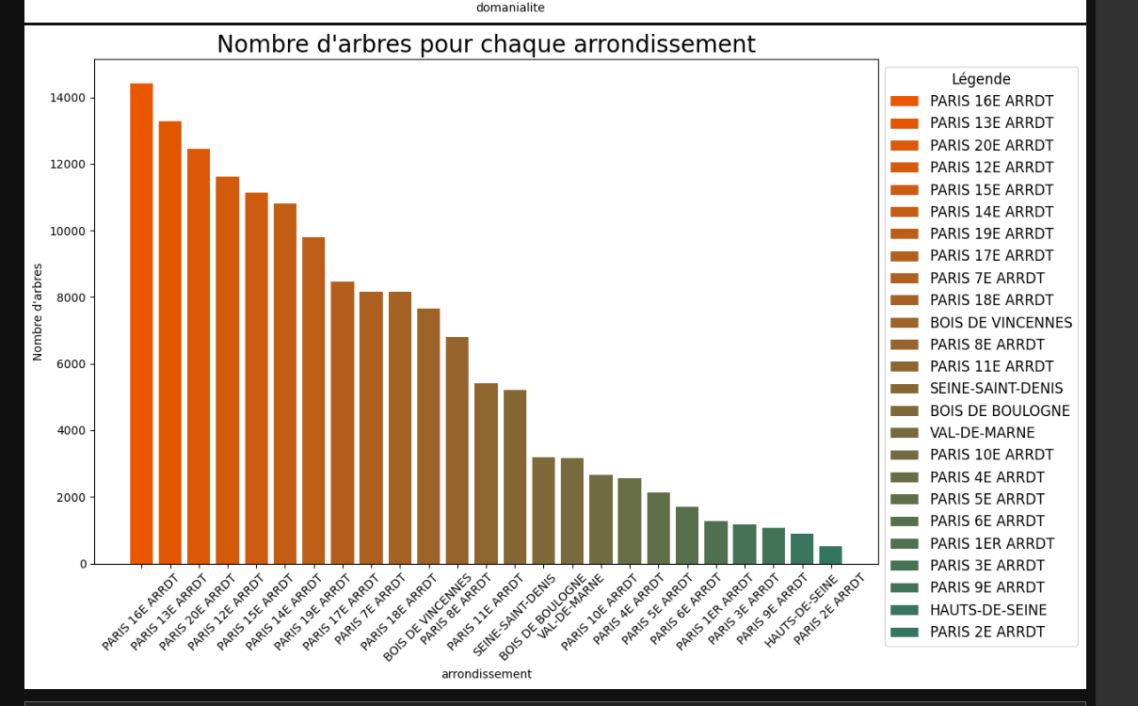
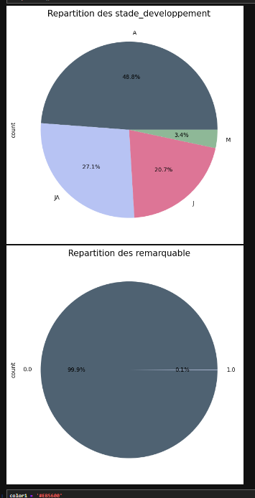
Notes:
Camemberts → variables avec un nombre de modalités peu élevé
En associant les informations du camembert avec des données spatiales, comme les cartes de la ville, on peut identifier les zones géographiques où se concentrent certains stades de développement ou caractéristiques remarquables des arbres.
Cela peut aider à planifier les itinéraires d'entretien de manière efficace en regroupant les arbres similaires dans les mêmes zones.
Histogrammes → variables avec un nombre de modalités moyennement élevé
Les histogrammes permettent de visualiser la distribution des arbres par domanialité (par exemple, public ou privé) et par arrondissement. Par exemple, les arrondissements avec une forte densité d'arbres dans des domaines publics pourraient nécessiter plus de personnel pour l'entretien des espaces verts.

Slide 16
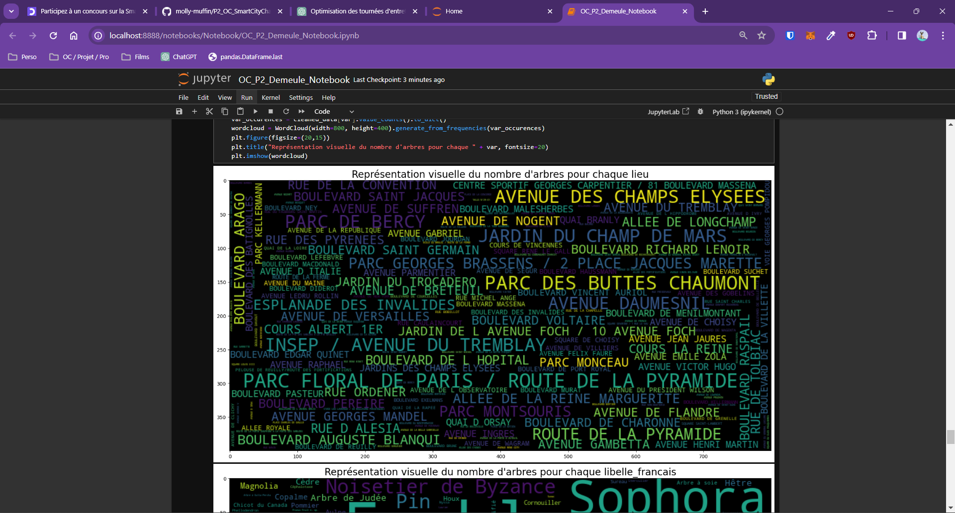
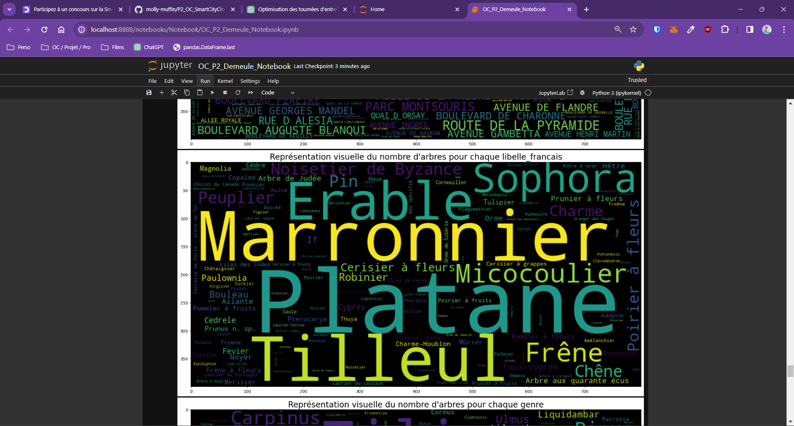
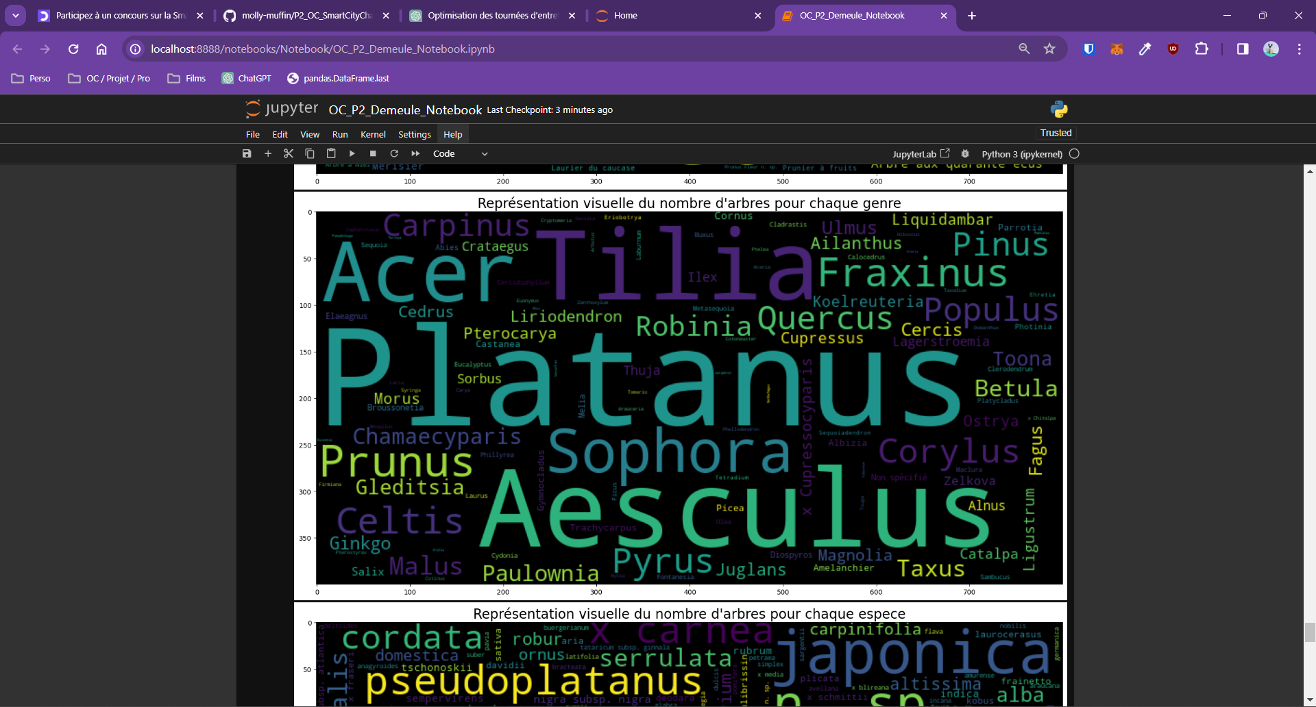
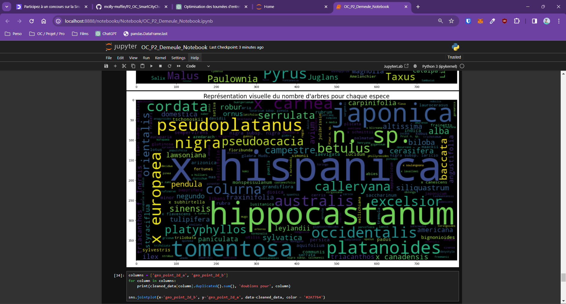
Notes:
Représentation visuelle → variables avec un nombre de modalités très élevé
En identifiant les espèces d'arbres les plus fréquentes, vous pouvez adapter les tournées d'entretien en fonction des besoins spécifiques de chaque type d'arbre cela permet d’organiser les tournées d'entretien de manière plus efficace. Les zones avec une densité élevée d'arbres ou avec des espèces spécifiques nécessitant une attention particulière devraient être prioritaires.

Slide 17
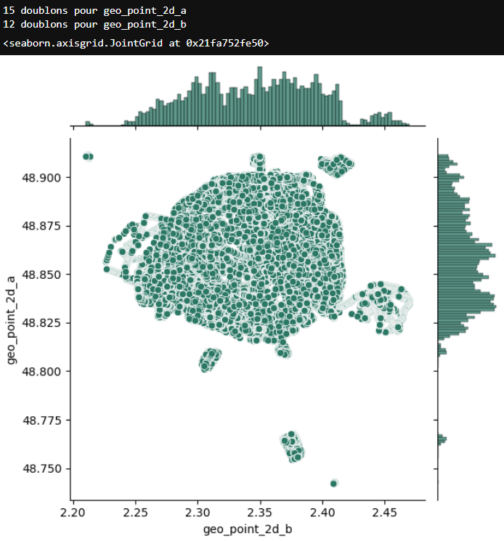
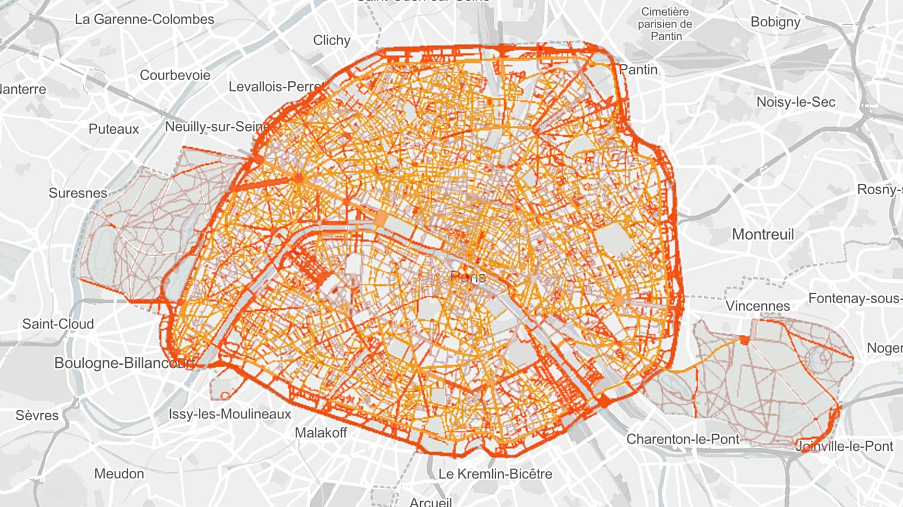
Cartographie des arbres grâce aux données géographique
Notes:
Avec les données de localisation : on observe quelques arbres en dehors de Paris

Slide 18
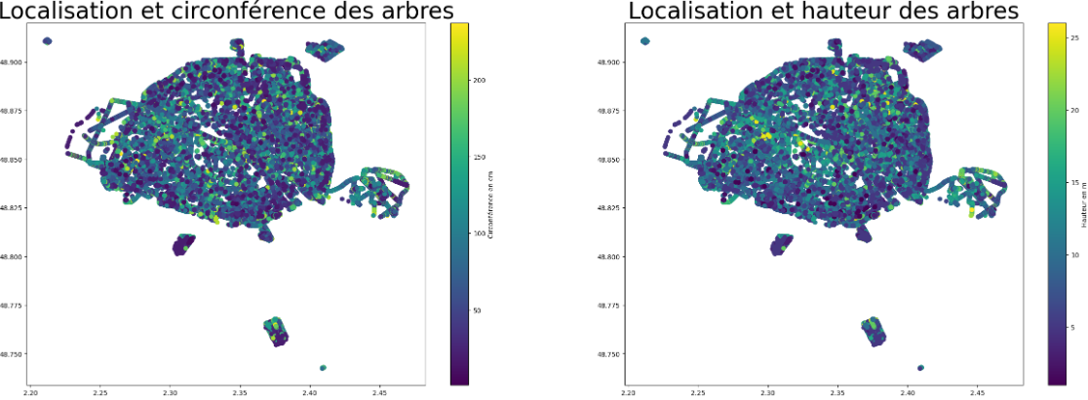
Analyse bivariée
Notes:
On peut réaliser une analyse bivariées : Localisation et circonférences ou Localisation et hauteur
Les zones avec une densité élevée d'arbres de grande hauteur pourraient nécessiter une attention particulière car plus susceptibles de nécessiter une taille régulière, une élagage ou d'autres types d'entretien pour assurer leur santé et leur sécurité.
Priorisation des ressources : En identifiant les zones présentant un grand nombre d'arbres nécessitant un entretien particulier en raison de leur circonférence ou de leur hauteur, vous pouvez prioriser l'allocation des ressources en fonction des besoins. Cela peut aider à garantir que les ressources sont utilisées de manière efficace là où elles sont le plus nécessaires.
Identification des corridors écologiques ou des zones à forte valeur environnementale : Une analyse bivariée de ce type peut également mettre en évidence les zones de la ville où se trouvent des arbres de grande taille, ce qui peut indiquer des corridors écologiques ou des zones présentant une valeur environnementale particulière. Cela peut influencer la planification urbaine et les décisions d'aménagement du territoire.

Slide 19
Conclusion
Axes d’amélioration
Exploration
Nettoyage
Analyse
Synthèse
Analyse à compléter avec de nouvelles variables sur les employés, leurs roulements ect…
Notes:
Conclusion
En planifiant les tournées d'entretien de manière intelligente, en tenant compte de la répartition des arbres et de leurs caractéristiques, vous pouvez maximiser l'efficacité des opérations d'entretien tout en minimisant les coûts et les ressources nécessaires
Axes d’amélioration
Cependant il faudrait d’autre données pour compléter l’analyse, comme des données sur les employés leurs localisation, nombres, roulement ect serait utile pour compléter ce dataset qui ne permet qu’un début d’analyse pour le besoin exprimé.
On peut dire que l’analyse apporte une valeure ajouté pour la réalisation du projet mais manque d’infos.

Slide 20
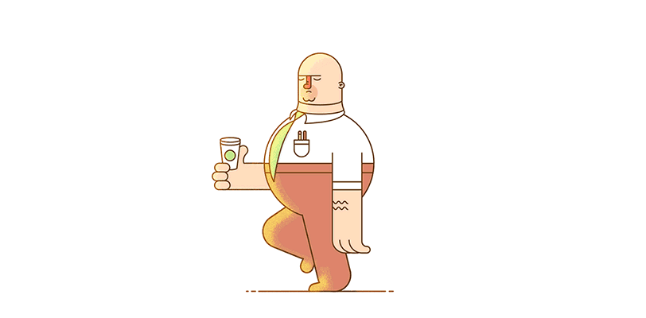
Merci de votre attention

